Slide 1
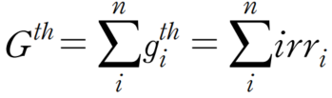
태양광 잠재량지도 작성방법
데이터
이론적 잠재량
위성영상 기반 수평면 전일사량 데이터 (한국에너지기술연구원)
(공간 해상도) 원데이터의 해상도는 1,500m 격자별 데이터이며, 기후 플랫폼에서는 역거리 가중법 보간법을 활용하여 10m 해상도로 변환하여 활용
(시계열) 2012년 01월부터 2019년 12월까지의 월별 자료
데이터 전처리
(단위) 원데이터는 kWh/m²/day이며, 월별 자료 이므로 월별 일수를 가중 평균하여 연간 일사량으로 변환하고, 플랫폼에서는 10m해상도를 사용하므로 100m² 당 일사량으로 변환하고, 전력량 단위는 MWh로 진행함. 따라서 플랫폼에서 사용하는 셀에 포함된 값의 단위는 MWh/100m²/year.
(원데이터 출처) https://www.data.go.kr/data/15066413/fileData.do#/tab-layer-file
셀 값(MWh/100m²/year)을 단순 합산하면 이론적 잠재량이 나옴.
이론적 잠재량 단계에서는 경기도에서 제외 되는 셀은 없음.
수식으로 표현하면 아래와 같음.
여기서 는 경기도 전체 이론적 잠재량을 의미하고, 경기도 내 개별 격자( )의 이론적 잠재량( )의 합으로 계산한다.
이론적 잠재량은 일사량( )과 같으며, 여기서 단위는 MWh/year/100m2이다.

Slide 2
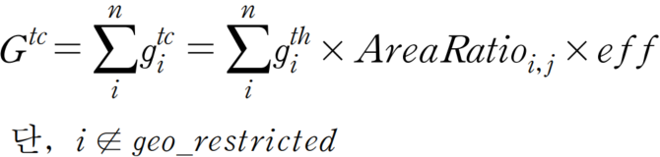
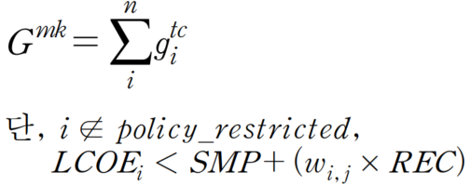
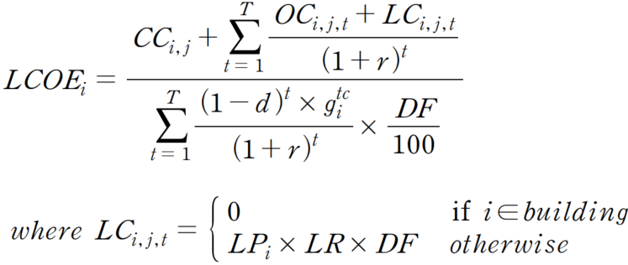
기술적 잠재량
시장 잠재량
이론적 잠재량 값에 부지대비 모듈면적을 곱하고, 태양광 모듈효율을 곱한다.
공간적으로는 지리적제약이 있는 곳의 셀은 제외한다.
수식으로 표현하면 아래와 같음
여기서 는 경기도 전체 기술적 잠재량을 의미한다.
건물이 있는 지역에는 옥상형, 건물이 없는 지역에는 지상형으로 나누어, 태양광 유형별( ) 잠재량을 산정한다.
(기술적제약) 태양광 패널에 도달하는 일사량만 활용할 수 있으므로, 태양광 설치면적 대비 모듈면적의 비율( )을 곱한다.
(기술적제약) 또 태양 복사에너지를 전기에너지로 변환하는 과정에서 손실이 발생하므로, 모듈의 효율( )을 곱한다.
(지리적제약) 산지, 습지, 하천 등 태양광 설치에 지리적 제약이 있는 곳은 제외한다. ( )
기술적 잠재량에서 구한 셀 값은 그대로 사용한다.
공간적으로는 정책적 제약이 있는 곳, 경제성이 충족되지 않은 셀은 제외한다.
수식으로 표현하면 아래와 같음
여기서 는 경기도 전체 시장 잠재량을 의미한다.
건물이 있는 지역에는 옥상형, 건물이 없는 지역에는 지상형으로 나누어, 태양광 유형별( ) 잠재량을 산정한다.
(정책적 제약) 용도지역, 문화재지역, 개발불가지역, 생태자연도, 기타 보호구역 등 태양광 설치에 정책적 제약이 있는 곳은 제외함 ( )
(경제적 제약) 균등화 발전단가( )가 계통한계가격( ) 과 가중치( )를 고려한 신재생에너지 공급인증서 가격( )의 합보다 큰 지역은 경제성이 없으므로 제외함.

Slide 3










균등화 발전단가 산정 방법
수명기간 동안 발전소에서 생산된 전력단위(kWh)당 평균 비용(원/kWh)을 의미하며, 아래의 수식과 같이 계산함.
분자에는 수명기간 동안의 용량당 비용(원/kW)을 나타내고, 분모에는 수명기간 동안의 용량당 발전량(kWh/kW)를 의미함. 수식으로 표현하면 아래와 같음
여기서 각 격자별 균등화 발전단가( ) 는 격자( )위치에 따라 결정되는 태양광 유형별( ) 비용과 격자별 부지 임대 비용에 따라 달라진다.
는 초기 투자비용(원/kW)이고, 는 연간 운영비용 (원/kW/년), 는 연간 부지 임대비용 (원/kW/년)이다.
는 연간 부지 임대비용(원/kW/년)으로 격자별 공시지가 ( , 원/m2), 공시지가 대비 연간 토지 임대료 비율( , %), 태양광 설비당 필요면적 ( , m²/kW)의 곱으로 계산한다. 단 옥상형 태양광의 경우 토지 임대비용은 발생하지 않는 것으로 가정한다.
은 할인율(%), 는 태양광의 성능 저하율(%), 는 운영기간으로 1기부터 수명( )까지 이다.
100m² 격자 단위로 산정된 발전량을 설치용량 기준 발전량으로 환산하기 위해, 분모에 격자 면적 대비 설치 가능 용량의 역수( )를 곱하였다.

Slide 4
잠재량 산정시 활용된 데이터
<지리적 및 기술적 제약>
<정책적 및 경제적 제약>
제약 요인 | 세부 고려 항목 | 데이터 출처
지리적 제약 | 산지 | 경기도 광역 도시생태현황지도: 대분류 자연산림, 식재산림 (2025)
 | 하천 | 경기도 광역 도시생태현황지도: 대분류 호소, 하천습지 (2025)
 | 경사 20˚이상 | 경기연구원 0.5m급 DEM (2024)
 | 산사태 1등급 지역 | 경기도 산사태위험지도, 산림청 산사태위험지도
기술적 제약 | 태양광 모듈 효율: 20% (지상형/옥상형 공통) | 산업통상자원부·한국에너지공단 (2020)
 | 부지 대비 모듈 면적: 33.3% (지상형), 25% (옥상형)
규제요인 | 세부 고려 항목 | 데이터 출처
정책적 제약 | (용도지역) 자연환경보전구역, 취락구역, 공항 | 브이월드 용도지역지구정보
 | (문화재지역) 문화재보호구역, 국가·시도 문화재지역, 등록문화재 지역
 | (개발불가지역) 야생동물보호구역, 천연기념물서식지, 휴전선/민간인통제선, 환경보전해역, 자연공원, 갯벌, 수자원보호구역, 지역계획 절대보전, 특별관리해역, 연평도 NLL
 | (생태자연도) 1등급·별도관리구역
 | (기타) 백두대간 보호구역, 농업진흥지역
경제적 제약 | SMP: 123.1원/kWh (2019~2023년 평균) REC: 54.4원/kWh (2019~2023년 평균) REC 가중치: 지상형 (1), 옥상형 (1.5) | 산업통상자원부 · 한국에너지공단 (2020)
 | LCOE: 격자별 공시지가와 유형별 기술비용에 따라 산정
<균등화 발전단가 산정을 위한 전제조건>
규제요인 | 지상형 | 옥상형 | 데이터 출처
수명 | 20년 |  | 산업통상자원부 · 한국에너지공단 (2020)
연간 성능저하율 | 0.45%
설비비용 | 1,366 천원/kW | 1,720 천원/kW
연간 운영비용 | 20.5 천원/kW/년 | 25.8 천원/kW/년
공시지가 대비 연간 부지 임대료 비율 (기대이율) | 5 % | -
재무적 할인율 (%) | 4.5 %
출처: 산업통상자원부·한국에너지공단 (2020) 신·재생에너지 백서

